Slide 1
每一行代表相同的起始位置，不同长度的探针
找出每一行最大值与位置与最大值
过滤出超过阈值的得分，过滤出符合最小间隔的探针，并加上探针序列
5
4
5
4
3
3
5
1
例如：3-5长度
转置并加上探针的起始位置
5
1
AGGCC
4
4
2
AGGCCAT
3
3
GCC
使用滑动窗口对不同长度计算ΔG37值
3
3
3
4
4
CCAT
4
4
3
5

Slide 2
 | dG37-1 | dG37-2 | dG37-3 | dG37-4 | dG37-5
RNA1 | 4 | 4 | 3 | 2 | 2
RNA2 | 1 | 2 | 3 | 2 | 2
循环过滤所有探针，筛选出通过所有三个过滤器（GC、PNAS、RSE）的探针数量
否
是否设置期望dg37
是
通过minProbePerTranscrit（设置的最小探针数目）（假设为2）的RNA序列数目
计算每个期望dg37的探针总数
设置期望dg37作为最佳期望dg37
dG37-1 | dG37-2 | dG37-3 | dG37-4 | dG37-5
2 | 1 | 2 | 0 | 0
dG37-1 | dG37-2 | dG37-3 | dG37-4 | dG37-5
5 | 6 | 6 | 4 | 4
在前一步的基础上，找到最大探针总数的期望dg37（最佳期望dg37）
找到最大值对应的期望dg37
dG37-1 | dG37-3
2 | 2
把最佳期望dg37的所有探针信息提取出来
dG37-3
2

Slide 3
对重复序列进行标记

Slide 4
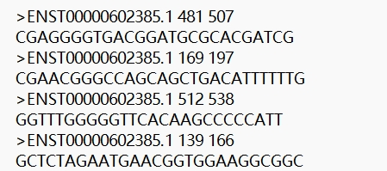
探针起始位置
RNA序列ENSEMBLE id
探针结束位置
探针序列（不带FLAPSEQ）

Slide 5
根据不同的探针长度与不同期望dg37设置探针
根据通过CG Filter,PANS Filter,RES Filter数量选择最佳期望dg37
计算dg37探针得分
筛选超过阈值(探针得分)的探针
有重复序列，则会生成.masked 文件
RepeatMasker Filter 对探针识别探针重复序列
所有的探针保存为_ALL文件
通过所有Filter探针保存为_FILT文件
其中的FASTA文件进行手动nblast

